Slide 1
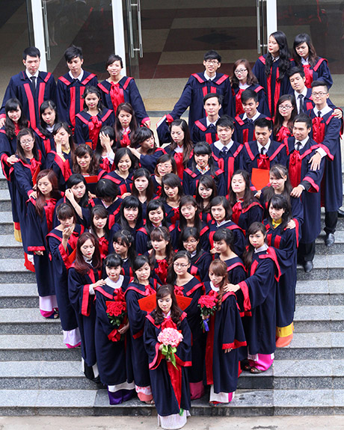
SINH VIÊN LUẬT LÀ TRỤ CỘT CỦA NỀN CÔNG LÝ TRONG TƯƠNG LAI LAW STUDENTS ARE PILLAR OF JUSTICE FOUNDATION FUTURE

Slide 2
Nội dung / Content
Nhận thức chung về công lý
Awareness of “Justice”
CLE – PRO BONO trong mối quan hệ giữa sinh viên luật và xây dựng nền công lý tương lai
CLE – PROBONO in the relationship between law student and building justice in the future

Slide 3
What is justice?
Công lý
Justice
Sinh viên Luật
Law students

Slide 4
Công lý/Justice
“công lý” trong nền khoa học pháp lý thế giới
"justice“ in the world Jurisprudence
Tiếp cận “công lý” trong Chiến lược cải cách tư pháp đến năm 2020 tại Việt Nam
justice in the judicial reform strategy in 2020 in Vietnam

Slide 5
“công lý” trong khoa học pháp lý thế giới “Justice” in the international Jurisprudence
Công lý được hiểu là yêu cầu, đòi hỏi mỗi cá nhân hoặc nhóm được hưởng những gì mà họ xứng đáng. Công lý là quyền mà tạo hoá ban cho con người.
Justice shall be construed to require, require each individual or group is entitled to what they deserve. Justice is right that endowed humans.

Slide 6
“Công lý” trong nền khoa học pháp lý thế giới “Justice” in the international Jurisprudence
Đây là khái niệm mang tính tổng quát và tuyệt đối. Các quy định luật pháp, các nguyên tắc, luật lệ, quy tắc chỉ là những cố gắng nhằm hệ thống, hiện thực và cụ thể hoá khái niệm này.
This is a general and absolute concept. The laws, rules and principles try to systematize, concretize and realize this concept.

Slide 7
Tiếp cận công lý trong Chiến lược cải cách tư pháp đến năm 2020 tại Việt Nam. Justice in the judicial reform strategy in 2020 in Vietnam.
Được hiểu là yêu cầu xử lý các vụ việc bằng các thủ tục tố tụng công bằng, hợp pháp nhằm bảo vệ lợi ích của xã hội và bảo vệ các quyền con người một cách nghiêm minh.
Be construed as requiring justice to be done, to protect strictly the legitimate interests of society and the human rights.

Slide 8
Tiếp cận công lý trong Chiến lược cải cách tư pháp đến năm 2020 tại Việt Nam. Justice in the judicial reform strategy in 2020 in Vietnam.
Công lý trong tư pháp xét xử không chấp nhận hiện tượng còn để xảy ra tình trạng oan, sai trong điều tra, bắt, giam giữ, truy tố và xét xử.
Công lý trong tư pháp xét xử cũng đòi hỏi sự đồng thuận cao của xã hội đối với cơ chế tố tụng, cơ quan tư pháp và các bản án, quyết định của cơ quan tư pháp.
Justice in judicial adjudication does not accept the phenomenon of injustice during the investigation, arrest, detention, prosecution and trial.
Justice in judicial adjudication also requires high consent of the society for proceedings mechanisms, judicial authorities, and the judgments, decisions of judicial bodies.

Slide 9
Làm thế nào để thực hiện được mục tiêu trên?
How to reach that goal?

Slide 10
Nhân lực
Human resource
Tài chính
finance
Giám sát
control

Slide 11
Nhân lực Human resource
Giảng viên
Law lecturer
Sing viên luật
Law student
Người thực thi pháp luật
Law practicers

Slide 12
2. CLE – PROBONO in the relationship between law student and building justice in the future
Ngay từ khi còn ngồi tại giảng đường sinh viên luật chính là những người tiếp cận với pháp luật thực định, là những người nghiên cứu, đưa ra những đóng góp cho các chương trình xây dựng, sửa đổi luật.
Through studying and researching on law system at university, students make contribution to building and amending law.

Slide 13
Khi học tập sinh viên là những người trực tiếp tham gia các mô hình giáo dục thực hành pháp luật ở trong trường, ở ngoài cộng đồng khi tham gia tuyên truyền pháp luật tới cộng đồng. Vì vậy sinh viên là những móc xích gắn kết cộng đồng với pháp luật, đưa pháp luật tới gần dân hơn. At university, students are directly involved in the educational model of legal practice . By their legal knowledge, students explain the law to their community. So students are the chain which connects the community with the law, they help to bring the law closer to many people.
2. CLE – PROBONO in the relationship between law student and building justice in the future
Cộng đồng
Community
Luật
Law
Sinh viên luật
Law student

Slide 14
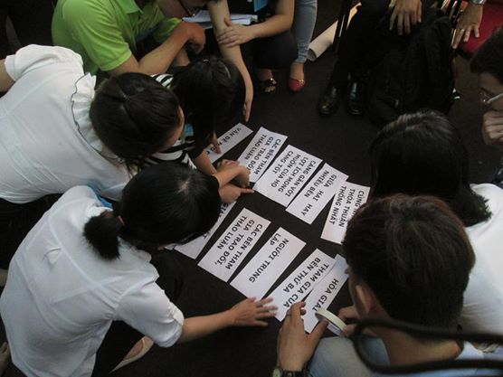
2. CLE – PROBONO in the relationship between law student and building justice in the future
Với những hoạt động học tập thông qua hình ảnh, mô phỏng hoạt động của các chức danh (luật sư, thẩm phán, công an, cảnh sát...) những người thực thi pháp luật khiến cho cộng đồng hiểu rõ hơn về chức năng hoạt động của từng cơ quan trong hệ thống các cơ quan của Việt Nam.
Learning through images and playing different titles (lawyers, judges, police, police…) help the community to understand the function and performance of each agency in the judicial system of Vietnam.

Slide 15
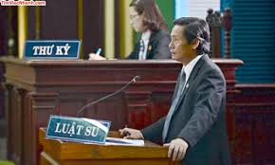
2. CLE – PROBONO in the relationship between law student and building justice in the future
Bằng những hoạt động trong và ngoài trường của sinh viên luật cũng xây dựng và quảng bá hình ảnh của ngành luật, đồng thời giúp xây dựng đạo đức nghề luật cho từng sinh viên khi tiếp cận và hiểu rõ về đời sống thực tiễn, đó là lý tưởng sống công bằng, cống hiến cho xã hội.
By different activities inside and outside of law school, students develop and promote the image of the legal profession.
Those activities not only give them good opportunities to face the real situations of life, but also help to build their ethics laws which is the ideal of dedication to society and living justly.

Slide 16
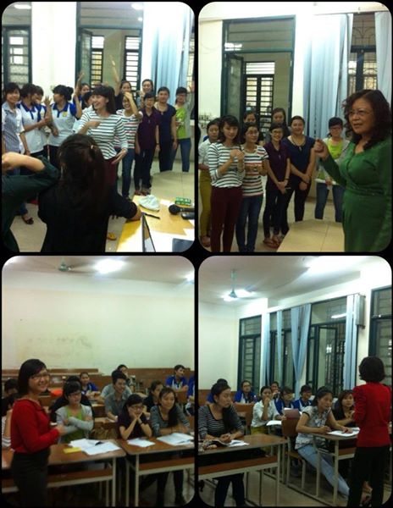
2. CLE – PROBONO in the relationship between law student and building justice in the future
Sinh viên luật được tham gia những hoạt động trải nghiệm như là luật sư, tư vấn viên. Việc tham gia các cuộc hội thảo, tập huấn, giảng dạy PL cộng đồng… đem lại cho sinh viên những kỹ năng, kiến thức thực tế để hành nghề luật trong tương lai.
Law students participate in activities to experience as an attorney, counselor. Participation in seminars, training, teaching PL community ... giving students the skills, practical knowledge required to practice law in the future

Slide 17
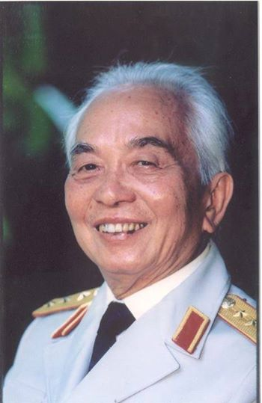
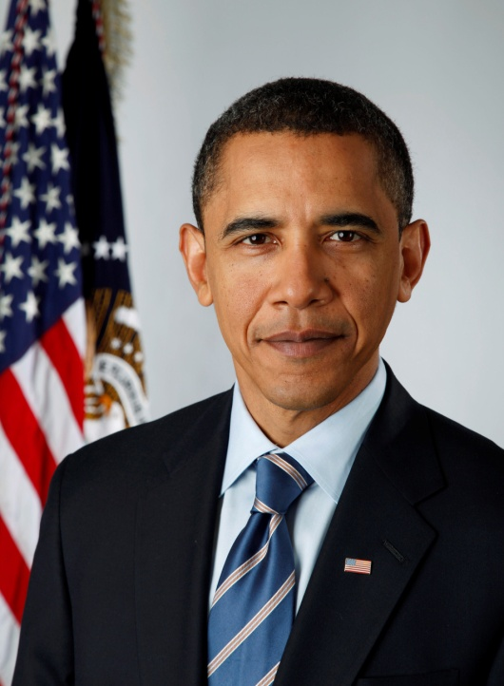
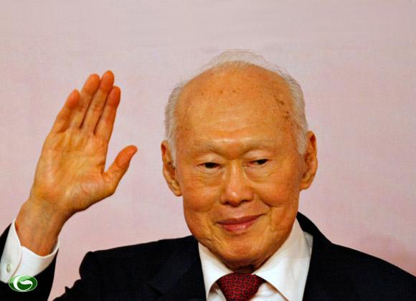
We have a lot of senior leadership was law students.
2. CLE – PROBONO in the relationship between law student and building justice in the future
Võ Nguyên Giáp Brack Obama Lý Quang Diệu

Slide 18
Trái tim
Heart
Trí tuệ
Mind
Nhiệt huyết
Zeal

Slide 19
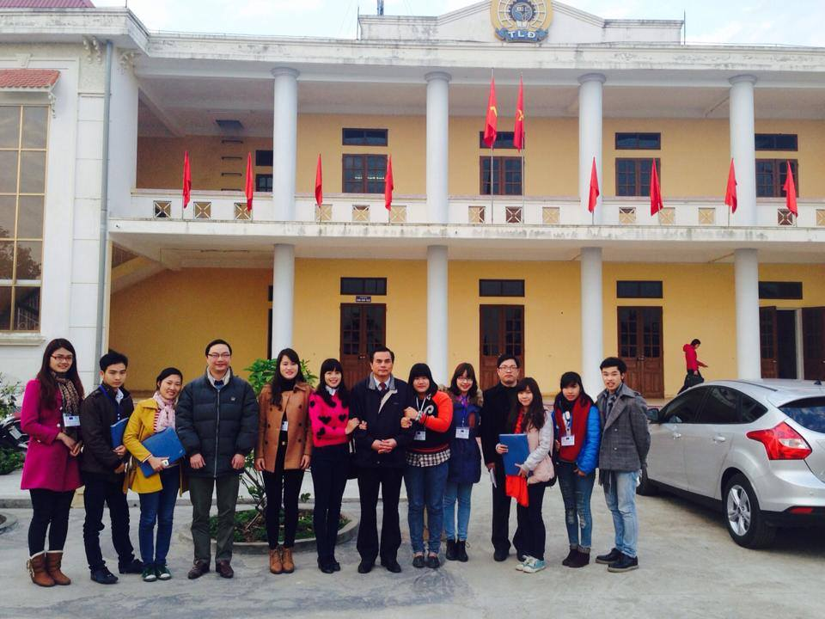
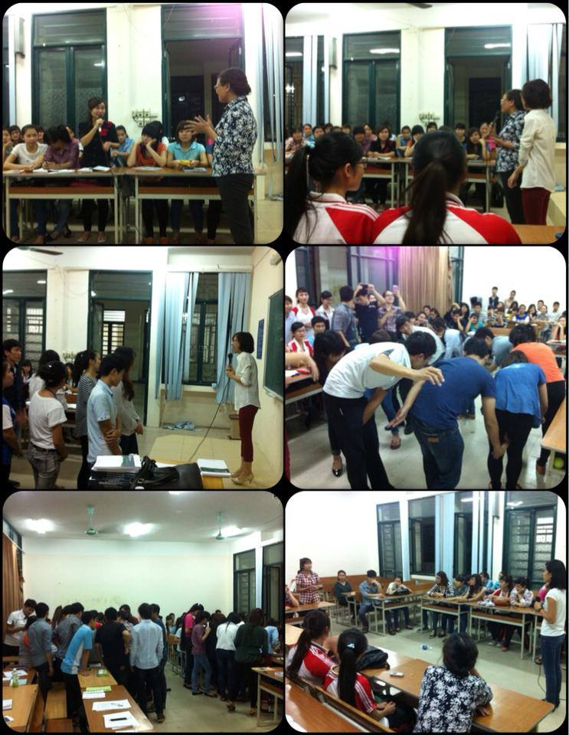
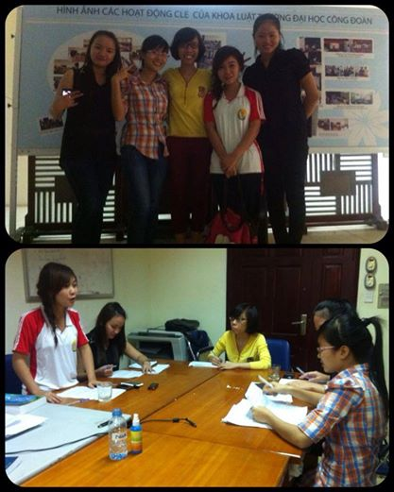
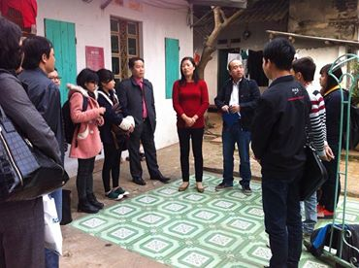
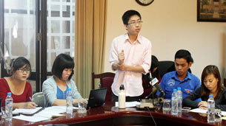
CLE - PRO BONO

Slide 20
Triết lý CLE – PROBONO
CLE-PROBONO philosophy
“Lá lành đùm lá rách,
lá rách ít đùm lá rách nhiều”
Cảm thông sympathize
Chia sẻ share
Giúp đỡ help

Slide 21
THANK YOU SO MUCH!!!

